Slide 1
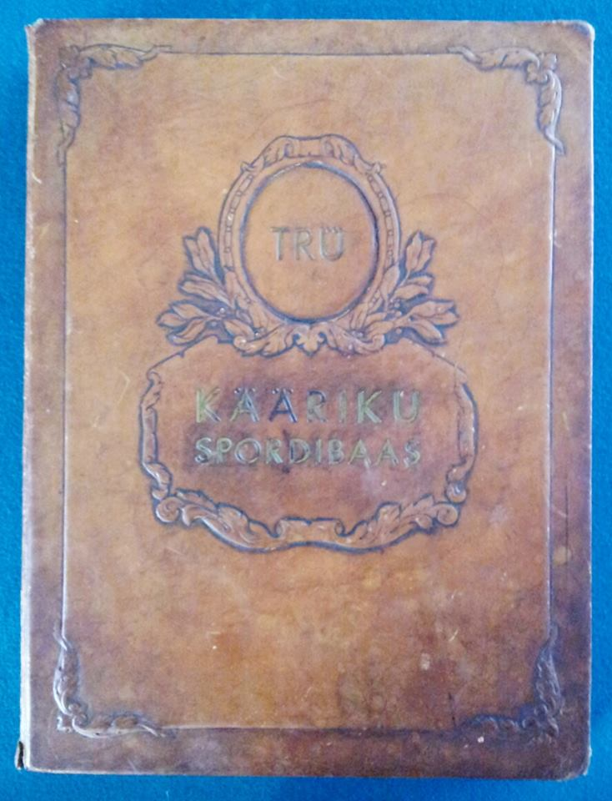
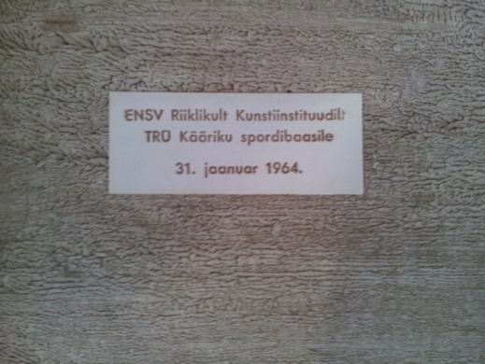
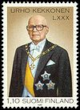
SÄILITAMISE TEOORIA:
JA PRAKTIKA
KONSERVAATORI
VAATENURGAST
Rene Haljasmäe
Kääriku 05.03.2014
Suureformaadiline täisnahkne külalisteraamat; naturaalne vasikataimparknahk, nahavool, punseldus, koloreermine, eeslehtedeks kliisterpaber.
Esimesel sisekaanel on etkett: "ENSV Riiklikult Kunstiinstituudilt TRÜ Kääriku spordibaasile
31. jaanuar 1964.
Sisuploki esimene leht välja rebitud president Urho Kaleva Kekkonen´i sissekirjutusega

Slide 2
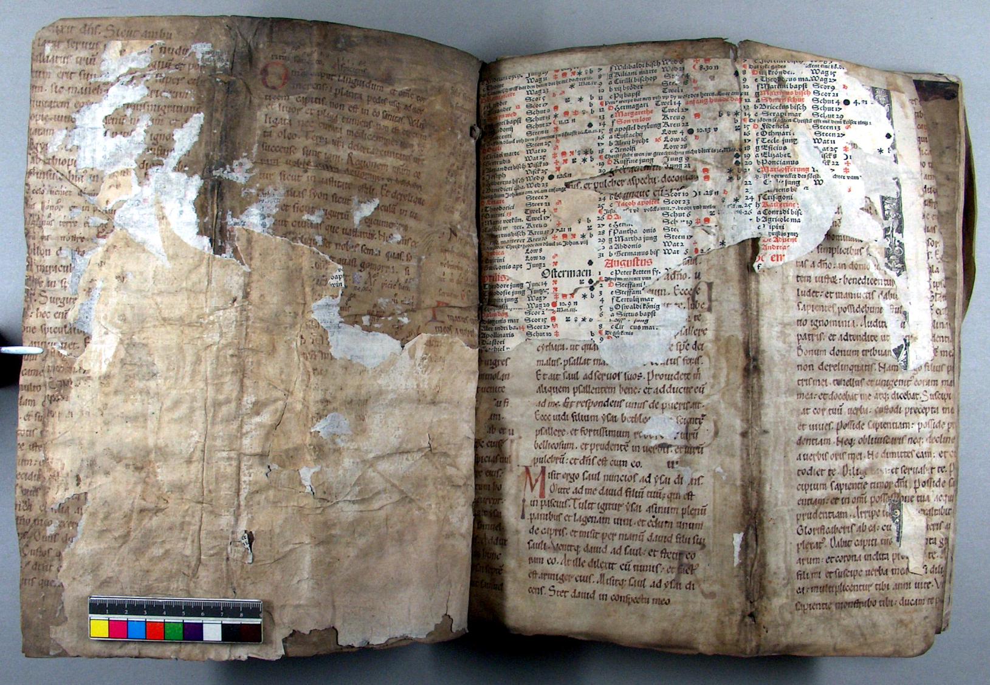
Kas ja kuidas säilitada, konserveerida või restaureerida?
Werner Rolevinki, Fasciculs temporum omnes...,
Heinrich Quentelli, Köln 1479
Säilitamisprotsess on mäluasutuse kogude teadlik, kaalutletud ja plaanipärane järelevalve
ning hoidmine

Slide 3
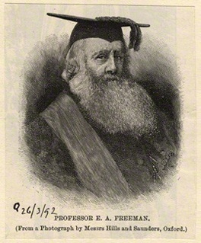
MILLELE TOETUB TÄNAPÄEVA LÄÄNE SÄILITAMISFILOSOOFIA?
Edward Augustus Freeman
(2 August 1823–16 March 1892)
has set up three groups
of conservation principles:
1) Destructive approach which does not take into account former style of the object;
2) Conservative approach with a goal to achieve the initial condition;
3) Eclectic or intermediary approach as symbiosis of two previous ones, when an object is evaluated for its specific features or historical value.

Slide 4
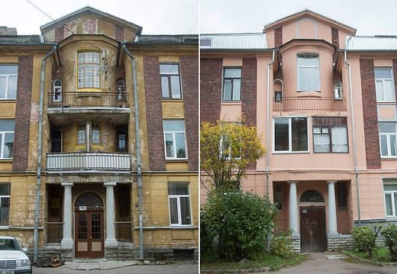
EKLEKTILINE LÄHENEMINE SÄILITAMISEL
Kopli 78 ja Erika 2

Slide 5
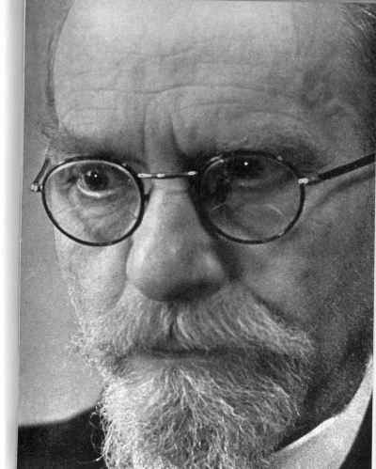
EDMUND HUSSERL
8. aprill 1859 Prossnitz – 26. aprill 1938 Freiburg
Edmund Husserls phenomenological horizons
“The Crisis of European Sciences... §47 “ http://math.clarku.edu/~achou/Husserlcrisis.pdf
Internal (object itself)
External (object in context)
Temporal (time)
Kinaesthetical (movement of object towards observer and reverse)
Expectational (waiting next perspective)
Intersubjective or social-horizon
Historical
Universal or world-horizon (life/vital-horizon)
spiritual-; personal-; unnoticed-; transcendental-horizon

Slide 6
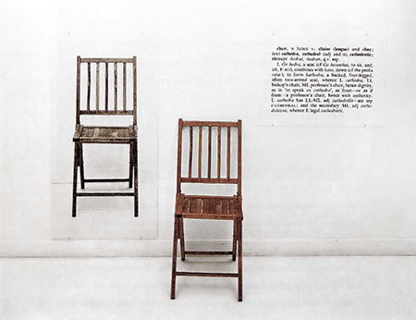
Kujutis
Ajalugu
Tekst entsoklüpeediast
Temporal - aeg
Internaalne – tool iseeneses

Slide 7
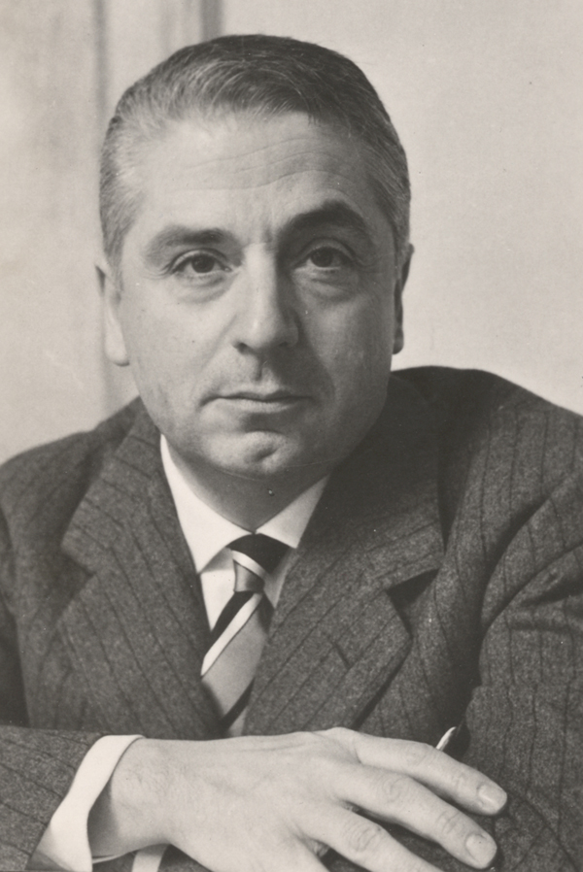
Cesare Brandi (8 April 1906 – 19 January 1988) :
goal of restoration
is to restore the potential
entity of the work of art,
avoiding thereby artistic or historic forgery and not losing any traces which time has left on it.
“…restaureerimise eesmärk on taasluua kunstiteose potentsiaalne ühtsus, tekitamata sealjuures kunstilist või ajaloolist võltsimist ning kustutamata ühtki teosele aja kulgemisest jäetud jälge…”

Slide 8
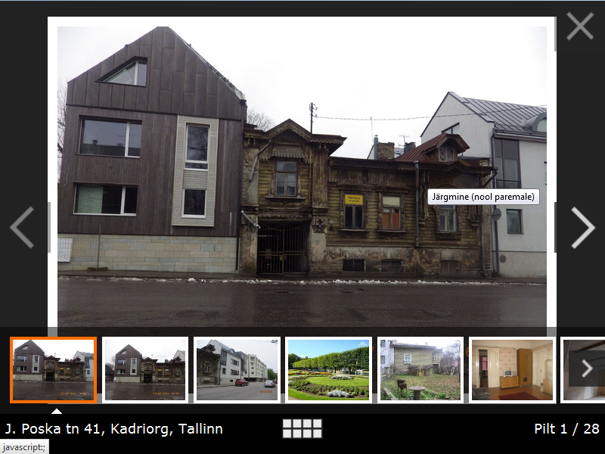
MUINSUSKAITSE ALL OLEV MAJA KADRIORUS

Slide 9
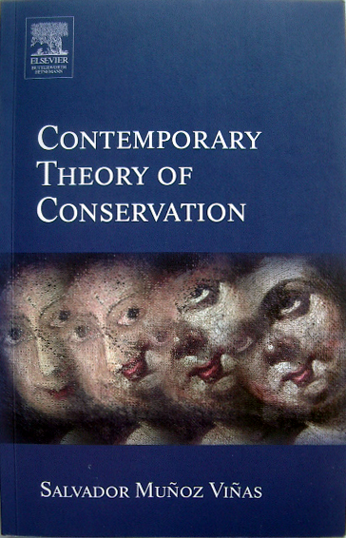
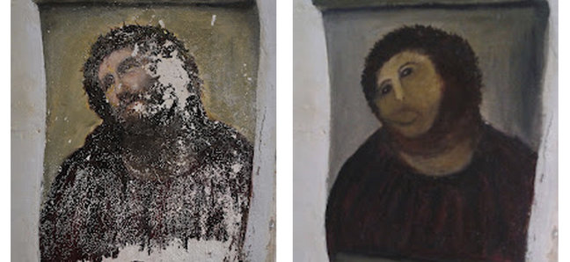
Hispaanias Elias Garcia Marinez´i fresko ära rikkunud 81 aastane harrastuskunstnik Cecilia Giménez tahab saada omale osa annetustest, mis on laekunud Zaragoza provintsis Borjas asuvasse katoliiklikku fondi.
30 000 inimest > 2000€

Slide 10
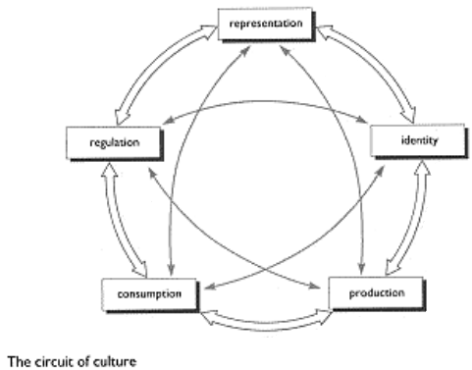
Avalikud väärtused
Esitus
Korraldamine
Identiteet
Tarbimine
Tootmine
http://www.eng.fju.edu.tw/Literary_Criticism/cultural_studies/

Slide 11
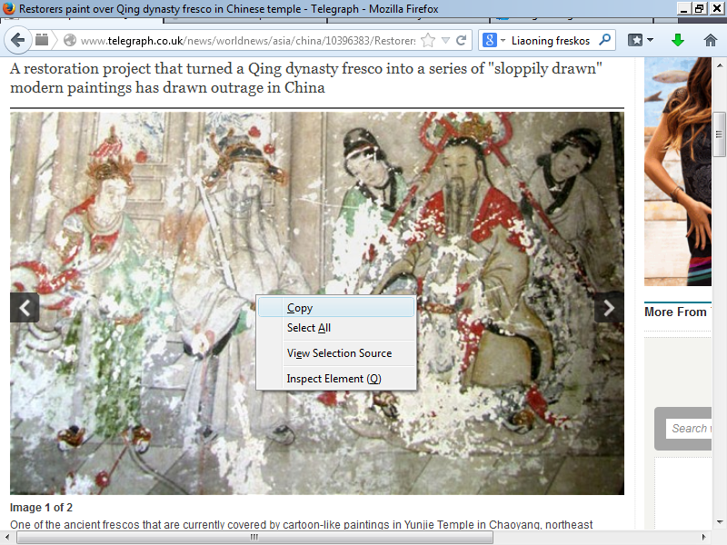
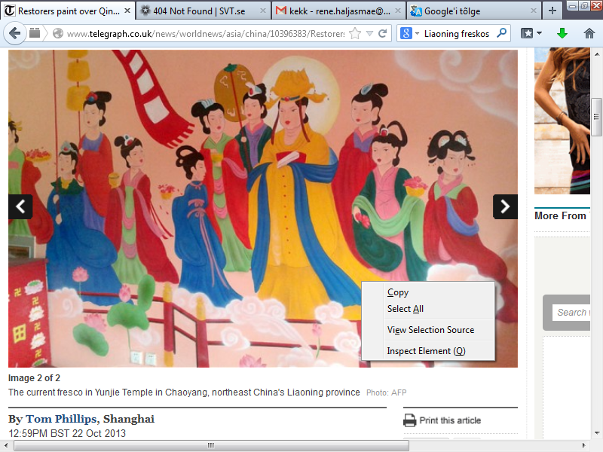
Asjatundmatud restauraatorid rikkusid ära 17. sajandist pärinevad ajaloolised budistlikud freskod, mis asusid Liaoningi provintsi lähedal olevas 270 aasta vanuses templis…
http://www.telegraph.co.uk/news/worldnews/asia/china/10396383/Restorers-paint-over-Qing-dynasty-fresco-in-Chinese-temple.html
Korraliku restaureerimise asemel maaliti freskod kirevate värvidega üle ning nüüd on need kaetud multifilmitegelastele sarnanevate kujutistega.

Slide 12

VAATEKOHAD
Paul Ricoeur
Memory, History, Forgetting.
II osa – Ajalugu, Epistemoloogia
2. peatükk – Selgitus / mõismine (Explanation / Undrerstanding, lk 181- 233)
avalikud
Käeolev uuring on välja kasvanud mitmetest mõtlisklustest, osad neist on olnud isiklikud, osad ametialased ja viimased nimetaks avalikeks.
isiklikud
ametialased

Slide 13
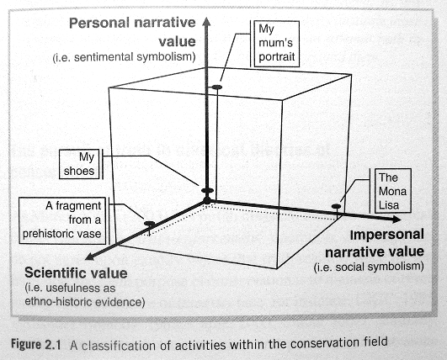
VÄÄRTUSED
13

Slide 14
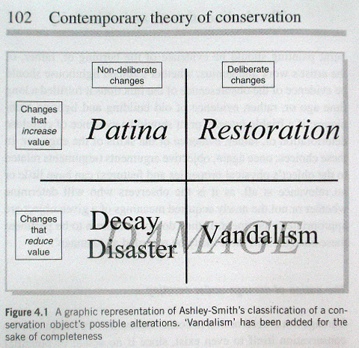
TEISENEMINE
14

Slide 15
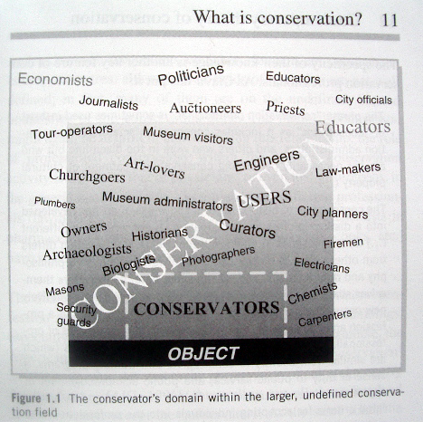
SÄILITAMISE MÄÄRATUD
JA MÄÄRATLEMATA ALA
15

Slide 16
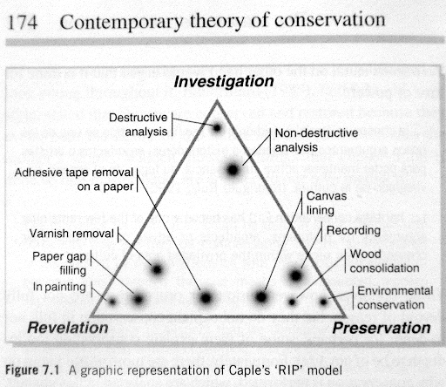
Capes “RIP” mudel

Slide 17
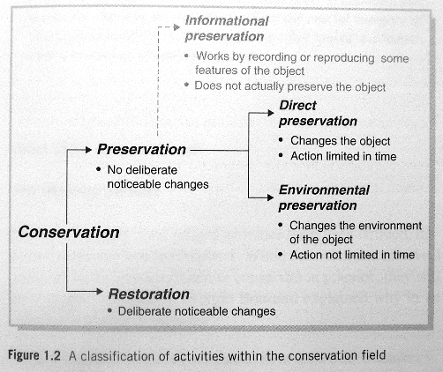
KONSERVEERIMIS-
TEGEVUSTE
JAOTUMINE

Slide 18
MIS VÄÄRTUSED ON VAJA TÄHELE PANNA
RAAMATUTE KONSERVEERIMISEL
* TEADUSLIK (tekt, teema)
* ESTEETILINE (art, manual skills)
* SOTSIAALNE (suheted)
* EETIKA (konserveerimiseetika)
* …
Ei ole konserveerimist ilma DOKUMENTATSIOONITA!!!

Slide 19
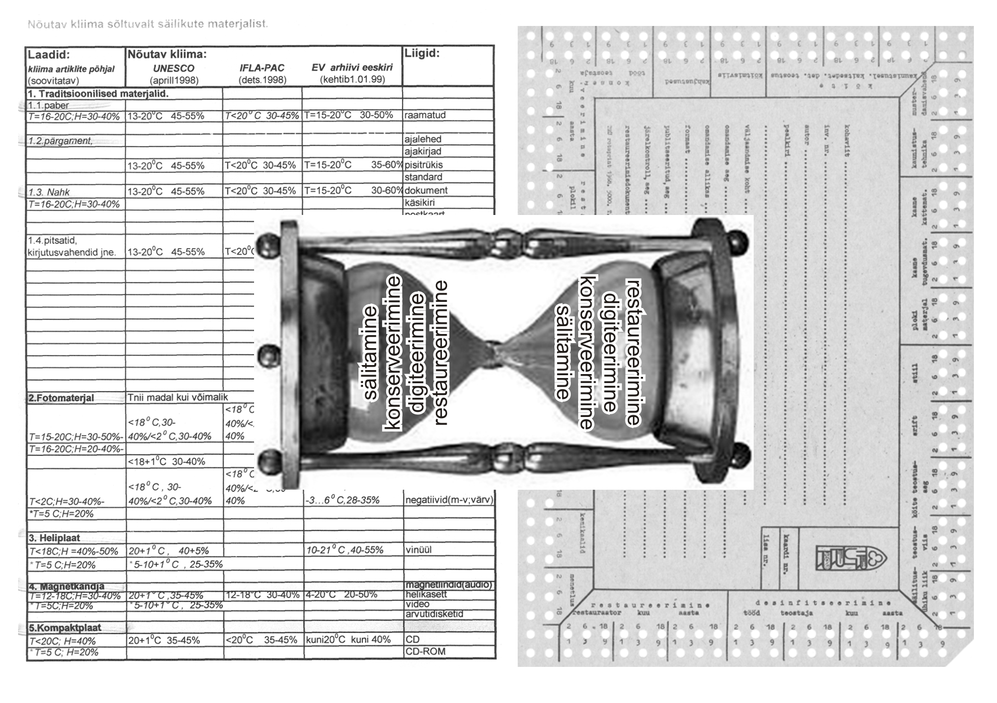

Slide 20
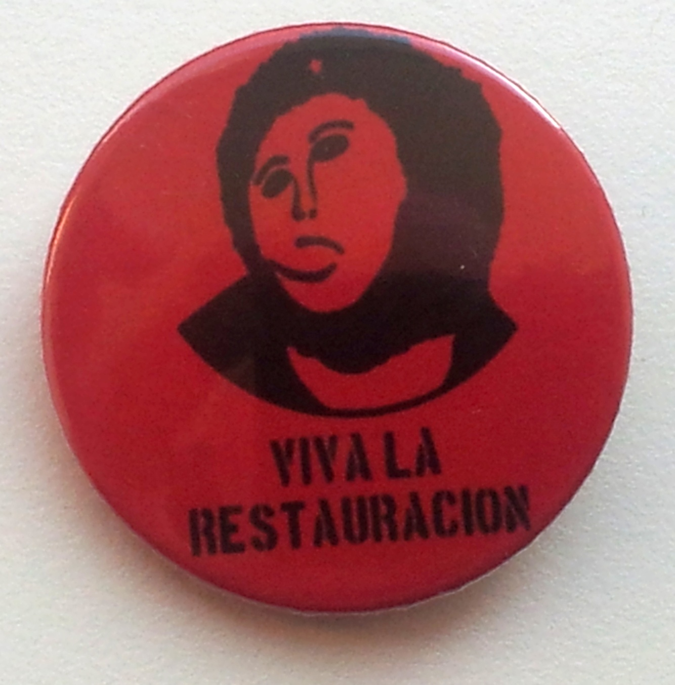
Tänan kuulamast!

